Slide 1



Введение От революции к эволюции: развитие .NET
Сидристый Станислав

Slide 2



Стеки:
WEB/WPF/WinForms/… стеки
C/C++, C++/CLI когда необходимо
EPAM Systems
Книга: https://github.com/sidristij/dotnetbook
Связь:
@sidristij
skype: stanislav.sidristy
sunex.development@gmail.com
2

Slide 3
.NET Core Major Features
.NET Core 2.1
Global Tools
Span<T>
.NET Core 2.2
Multi-tier JIT compilation
.NET Core 3.0
WinForms (+High DPI)
HttpClient Performance
Windows Compatibility Pack
WPF
SQL Connection token auth
Access to Win10 API’s
App Bundler

Slide 4
.NET Standard
.NET Standard Introduction

Slide 5
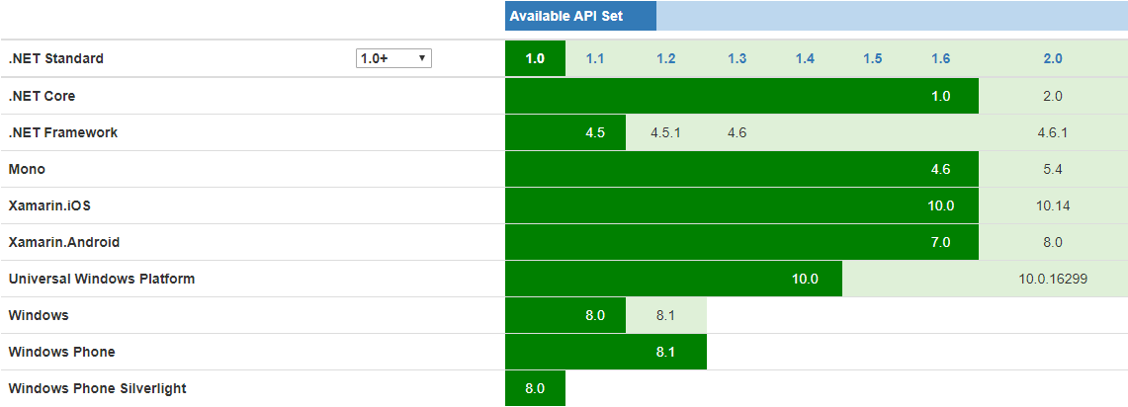
.NET Standard 1.0
http://immo.landwerth.net/netstandard-versions/#

Slide 6
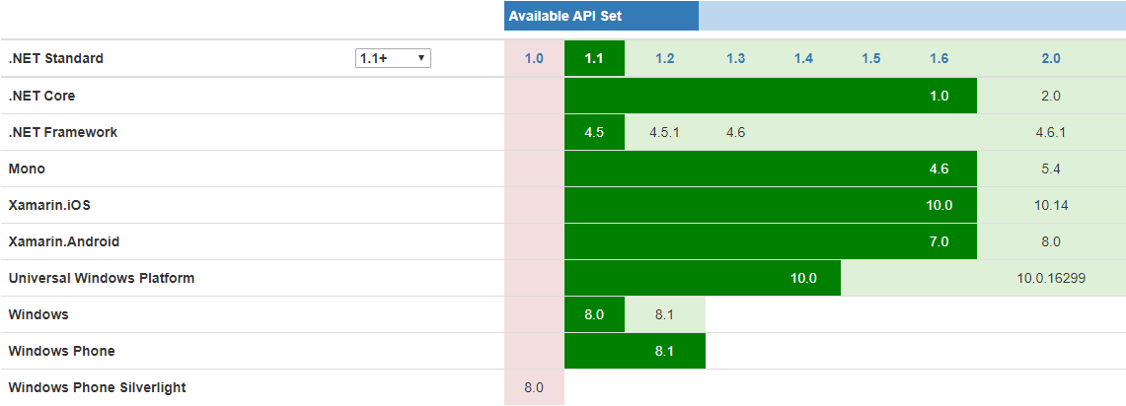
.NET Standard 1.1
http://immo.landwerth.net/netstandard-versions/#

Slide 7
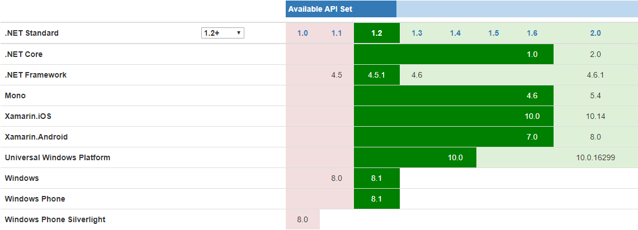
.NET Standard 1.2
http://immo.landwerth.net/netstandard-versions/#

Slide 8
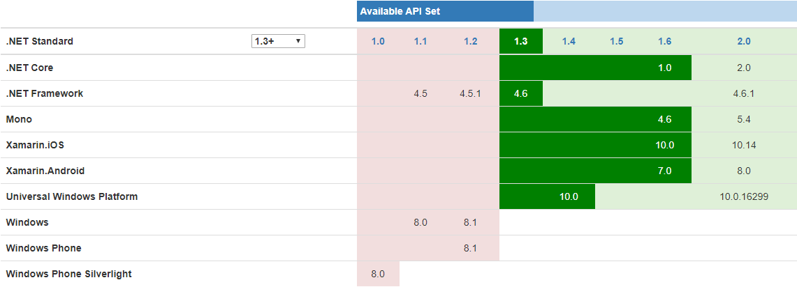
.NET Standard 1.3
http://immo.landwerth.net/netstandard-versions/#

Slide 9
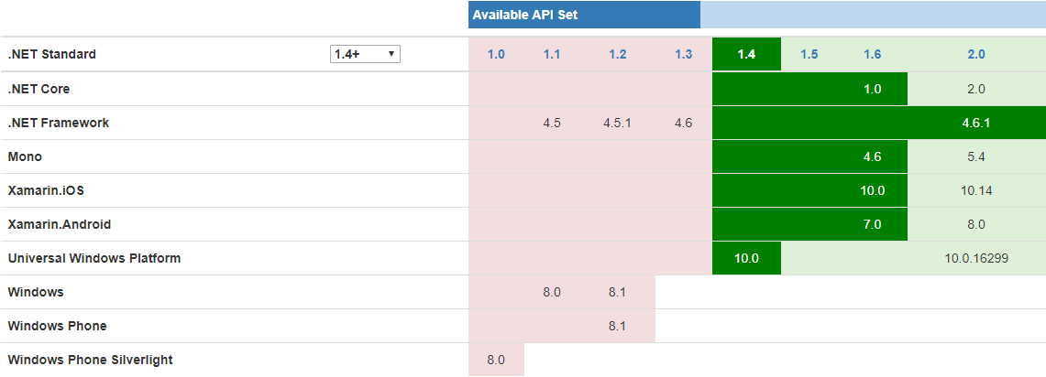
.NET Standard 1.4
http://immo.landwerth.net/netstandard-versions/#

Slide 10
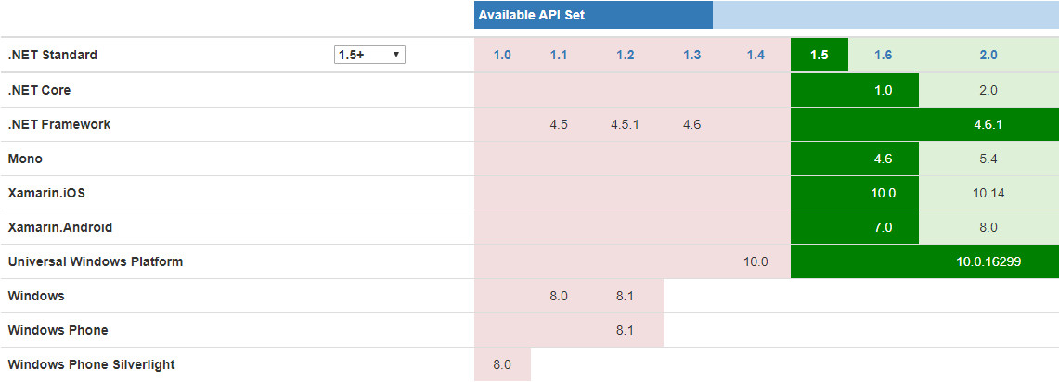
.NET Standard 1.5
http://immo.landwerth.net/netstandard-versions/#

Slide 11
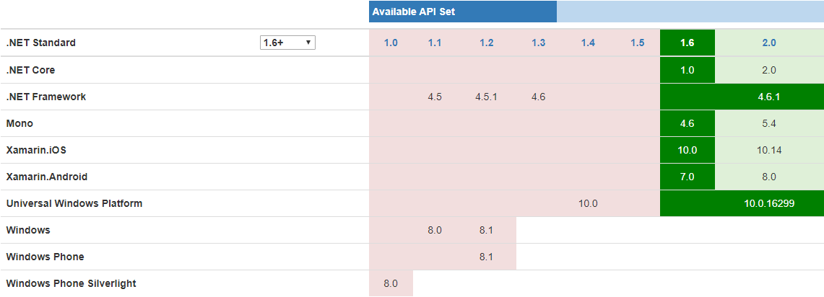
.NET Standard 1.6
http://immo.landwerth.net/netstandard-versions/#

Slide 12
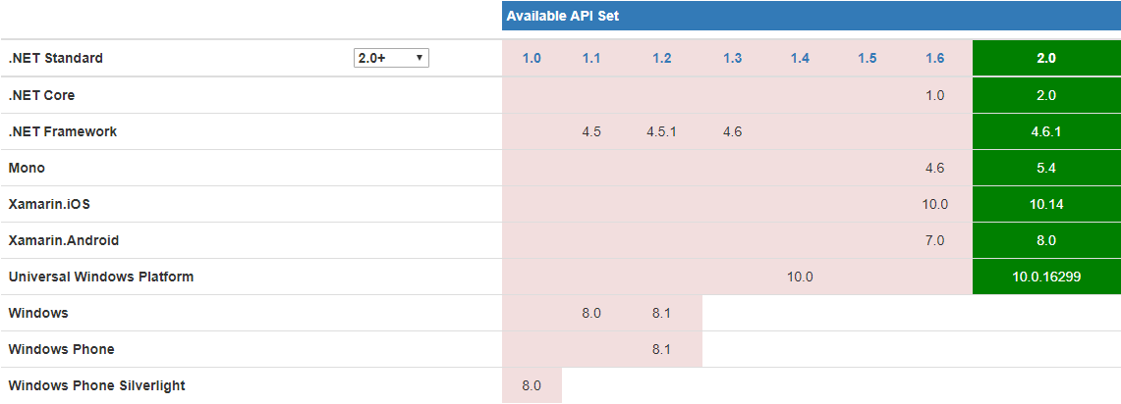
.NET Standard 2.0
http://immo.landwerth.net/netstandard-versions/#

Slide 13
.NET Core Major Features
.NET Core 2.1
Global Tools
Span<T>
.NET Core 2.2
Multi-tier JIT compilation
.NET Core 3.0
WinForms (+High DPI)
HttpClient Performance
Windows Compatibility Pack
WPF
SQL Connection token auth
Access to Win10 API’s
App Bundler

Slide 14
.NET Global Tools
Это консольные утилиты, которые:
Кроссплатформенные
Устанавливаются из некоторого репозитория через nuget пакет

Slide 15
.NET Global Tools
Кроссплатформенные
Библиотека
Разработка на
MAC OS
Разработка на
Linux
Разработка на
Windows
Консольная утилита для неё

Slide 16
.NET Global Tools
Устанавливаются из некоторого репозитория через nuget пакет

Slide 17

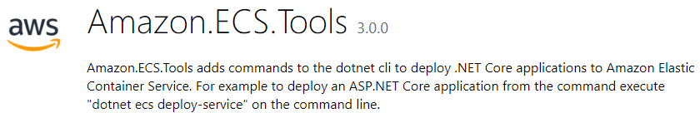

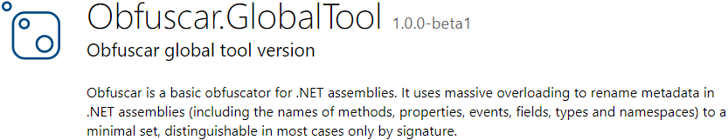
.NET Global Tools

Slide 18
.NET Core Major Features
.NET Core 2.1
Global Tools
Span<T>
.NET Core 2.2
Multi-tier JIT compilation
.NET Core 3.0
WinForms (+High DPI)
HttpClient Performance
Windows Compatibility Pack
WPF
SQL Connection token auth
Access to Win10 API’s
App Bundler

Slide 19


.NET Span<T>, Memory<T>
T *
Создание экземпляра ссылочного типа
Создание экземпляра значимого типа
Действие
string
T[]
T[], 0..Length
T[], x .. Length`
Крайне медленный
ArraySegment<T>
19

Slide 20
.NET Span<T>, Memory<T>
T[]
T *
Memory<T>
Span<T>
Алгоритм
string
20

Slide 21
.NET Core Major Features
.NET Core 2.1
Global Tools
Span<T>
.NET Core 2.2
Multi-tier JIT compilation
.NET Core 3.0
WinForms (+High DPI)
HttpClient Performance
Windows Compatibility Pack
WPF
SQL Connection token auth
Access to Win10 API’s
App Bundler

Slide 22
HttpClient Performance
+15%
+18%
+147%
https://goo.gl/W6ZYfg

Slide 23
Others Performance
https://goo.gl/W6ZYfg

Slide 24
Others Performance
https://goo.gl/W6ZYfg

Slide 25
.NET Core Major Features
.NET Core 2.1
Global Tools
Span<T>
.NET Core 2.2
Multi-tier JIT compilation
.NET Core 3.0
WinForms (+High DPI)
HttpClient Performance
Windows Compatibility Pack
WPF
SQL Connection token auth
Access to Win10 API’s
App Bundler

Slide 26


Windows Compatibility Pack

Slide 27
Windows Compatibility Pack
NuGet Package
Microsoft.Windows.Compatibility
Может быть задействован как в .NET Core так и в .NET Standard проектах
Предоставляет
ACLs
Code Pages
CodeDom
Configuration
Crypto
DirectoryServices
Drawing
EventLog
MEF
Odbc
PerfCounters
Permissions
Ports
Registry
Runtime Caching
WCF
Windows Services
…

Slide 28
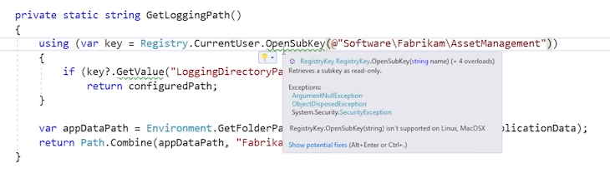
Распознавание проблем с совместимостью
API Analyzer
https://aka.ms/apianalyzer
Анализатор на Roslyn, помогающий ответить на вопрос: будет ли какое-либо API работать на всех платформах?

Slide 29
Распознавание проблем с совместимостью
API Analyzer
https://aka.ms/apianalyzer
Анализатор на Roslyn, помогающий ответить на вопрос: будет ли какое-либо API работать на всех платформах?
RegistryKey.OpenSubKey() isn’t supported on Linux, MacOSX

Slide 30
.NET Core Major Features
.NET Core 2.1
Global Tools
Span<T>
.NET Core 2.2
Multi-tier JIT compilation
.NET Core 3.0
WinForms (+High DPI)
HttpClient Performance
Windows Compatibility Pack
WPF
SQL Connection token auth
Access to Win10 API’s
App Bundler

Slide 31
Multi-tier JIT compilation
Позволяет ускорить компиляцию редко вызываемых методов и ускорить работу часто вызываемых.
Точка входа в метод
Заглушка
Компилятор
https://goo.gl/w8xuvW

Slide 32
Multi-tier JIT compilation
Позволяет ускорить компиляцию редко вызываемых методов и ускорить работу часто вызываемых.
Точка входа в метод
Counter + JUMP
Заглушка
Тело метода
Компилятор
https://goo.gl/w8xuvW

Slide 33
Multi-tier JIT compilation
Позволяет ускорить компиляцию редко вызываемых методов и ускорить работу часто вызываемых.
Точка входа в метод
Counter + JUMP
Тело метода
Оптимизированное
тело метода
Компилятор
https://goo.gl/w8xuvW

Slide 34
.NET Core Major Features
.NET Core 2.1
Global Tools
Span<T>
.NET Core 2.2
Multi-tier JIT compilation
.NET Core 3.0
WinForms (+High DPI)
HttpClient Performance
Windows Compatibility Pack
WPF
SQL Connection token auth
Access to Win10 API’s
App Bundler

Slide 35
.NET Core Major Features
.NET Core 2.1
Global Tools
Span<T>
.NET Core 2.2
Multi-tier JIT compilation
.NET Core 3.0
WinForms (+High DPI)
HttpClient Performance
Windows Compatibility Pack
WPF
SQL Connection token auth
Access to Win10 API’s
App Bundler

Slide 36
.NET Core Major Features
.NET Core 2.1
Global Tools
Span<T>
.NET Core 2.2
Multi-tier JIT compilation
.NET Core 3.0
WinForms (+High DPI)
HttpClient Performance
Windows Compatibility Pack
WPF
SQL Connection token auth
Access to Win10 API’s
App Bundler

Slide 37
.NET Core Major Features
.NET Core 2.1
Global Tools
Span<T>
.NET Core 2.2
Multi-tier JIT compilation
.NET Core 3.0
WinForms (+High DPI)
HttpClient Performance
Windows Compatibility Pack
WPF
SQL Connection token auth
Access to Win10 API’s
App Bundler

Slide 38
.NET Core Future
.NET Core 3.*
Полная поддержка API Windows в WinCompPack
Прекращение разработки .NET Framework на 4.*

Slide 39
QA

